Slide 1
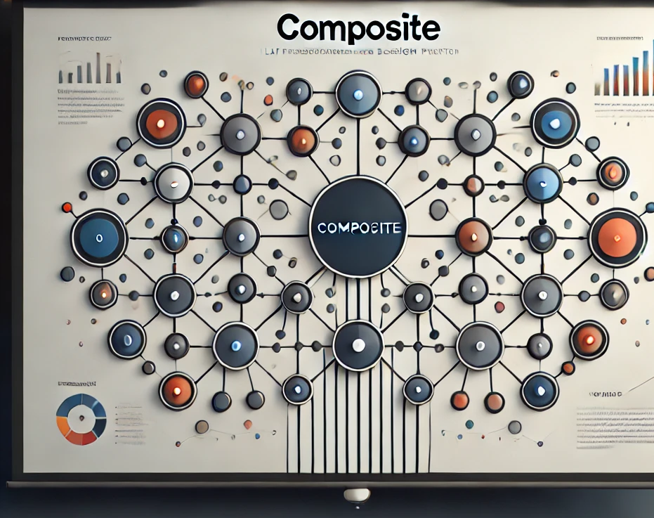
Composite
Padrões de Projeto Estrutural II
Prof. Me Jefferson Passerini

Slide 2
Padrões de Projetos Estrutural – Composite
O padrão Composite permite a composição de objetos em estruturas de árvore para representar hierarquias parte-todo. Com esse padrão, os clientes podem tratar objetos individuais ou composições de objetos de maneira transparente e uniforme.

Slide 3
Padrões de Projetos Estrutural – Composite
Aplicabilidade
Quando é necessário representar uma hierarquia parte-todo de objetos.
Quando é preciso que os clientes possam ignorar a diferença entre composições de objetos e objetos individuais, ou seja, os clientes devem tratar todos os objetos na estrutura composta de maneira uniforme.

Slide 4
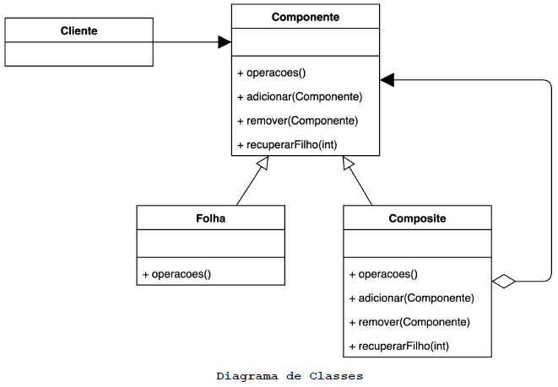
Padrões de Projetos Estrutural – Composite
Componentes
Cliente: O cliente utiliza a interface Componente para manipular os objetos da composição.
Componente: Define uma interface para todos os objetos da composição, o que inclui tanto os compostos quanto as folhas. Pode definir uma interface para acessar o pai de um componente na estrutura recursiva e a implementa, se apropriado.
Folha: Define o comportamento dos componentes primitivos, ou seja, que não possuem filhos. Isto é feito implementando as operações que o Componente aceita.
Composite: Também implementa as operações do Componente, o papel do composite é definir o comportamento dos componentes que possuem filhos. O composite armazena seus filhos

Slide 5
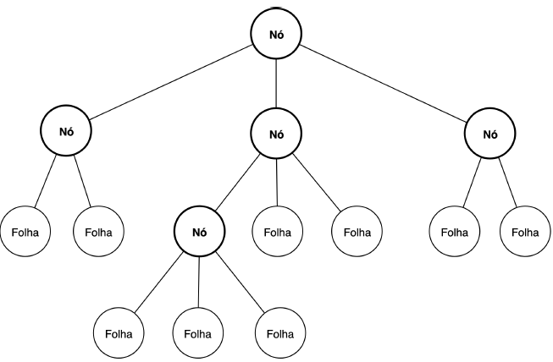
Padrões de Projetos Estrutural – Composite
Motivação (Por que utilizar?
A imagem ao lado ilustra uma estrutura de dados em árvore.
Os elementos com filhos são chamados de Nós e os elementos sem filhos são chamados de folhas.
Há momentos em que um software precisa manipular uma estrutura de dados em árvore, e para evitar complexidade, é necessário tratar os nós e as folhas de maneira uniforme.

Slide 6
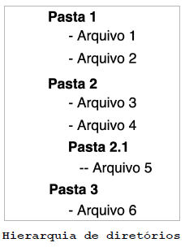
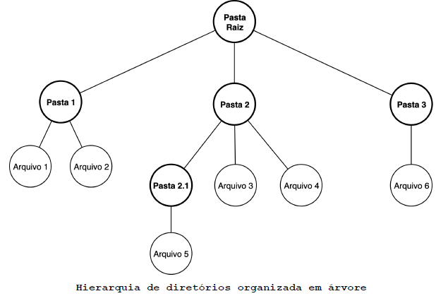
Padrões de Projetos Estrutural – Composite
Motivação (Por que utilizar?
Considere, por exemplo, um sistema de arquivos. Pode ser uma estrutura em árvore que contém nós (pastas), e folhas (arquivos). Um objeto de pasta geralmente contém um ou mais objetos de arquivo ou outras pastas (subpastas), portanto, uma pasta é um objeto complexo e um arquivo é um objeto simples.
Considere a hierarquia do sistema de diretórios acima, nosso objetivo a nível de explicação é organizar essa estrutura e tornar possível a inclusão, remoção e consulta de arquivos, tal consulta pode ser a nível geral, por pastas ou subpastas.
A imagem ao lado exibe como esse mesmo sistema de arquivos ficaria organizado como árvore.

Slide 7
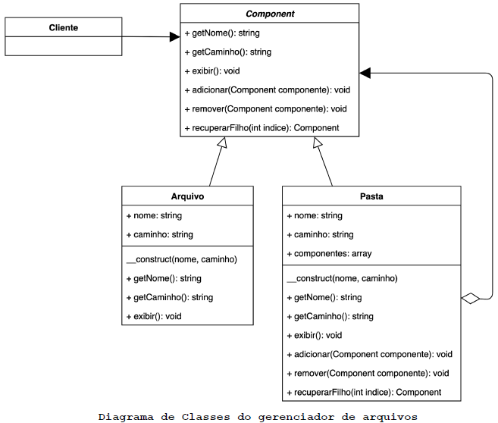
Padrões de Projetos Estrutural – Composite
Motivação (Por que utilizar?
O padrão Composite propõe que pastas e arquivos sejam tratados pelo cliente de maneira uniforme e transparente, evitando a utilização de operações condicionais (if) e teste de tipo de objeto (instanceof) feitos pelos clientes.
Devemos criar uma classe que será comum aos arquivos (folhas) e pastas (nós), ou seja, eles terão o mesmo supertipo.
Embora herdem características da mesma classe, os arquivos e pastas são diferentes. Um arquivo não possui filhos, portanto, para arquivos, adicionar(), remover() ou recuperarFilho() são métodos inadequados.

Slide 8
Padrões de Projetos Estrutural – Composite
Motivação (Por que utilizar?

Slide 9
Padrões de Projetos Estrutural – Composite
Motivação (Por que utilizar?
No diagrama de classes dos gerenciador de arquivos não existem métodos de Component que são inadequados a classe Pasta, pois mesmo sendo diferente de um arquivo, uma pasta ainda possui um nome, caminho e pode ser exibida. Porém, vale ressaltar que dependendo do contexto, podem existir métodos no Component que serão inadequados aos nós (Pasta) e/ou folhas (Arquivo).

Slide 10
Composite
Implementação em C#
Padrões de Projeto Estrutural II
Prof. Me Jefferson Passerini

Slide 11
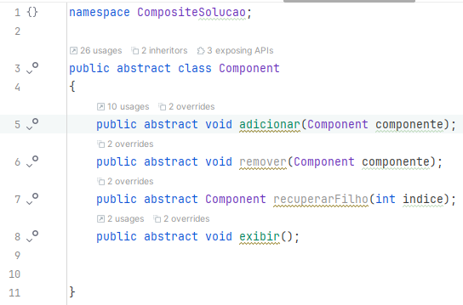
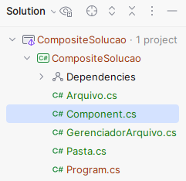
C#
Padrões de Projetos Estrutural – Composite
C#
Vamos implementar as classes de acordo com o proposto com o design pattern Composite.
Primeiro vamos criar a classe abstrata Component.

Slide 12
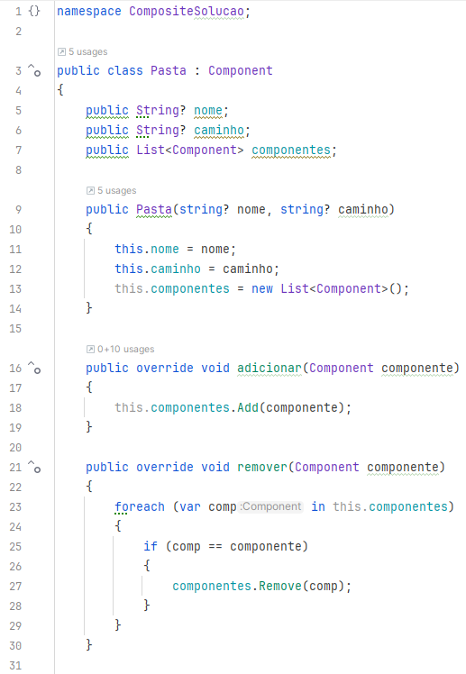
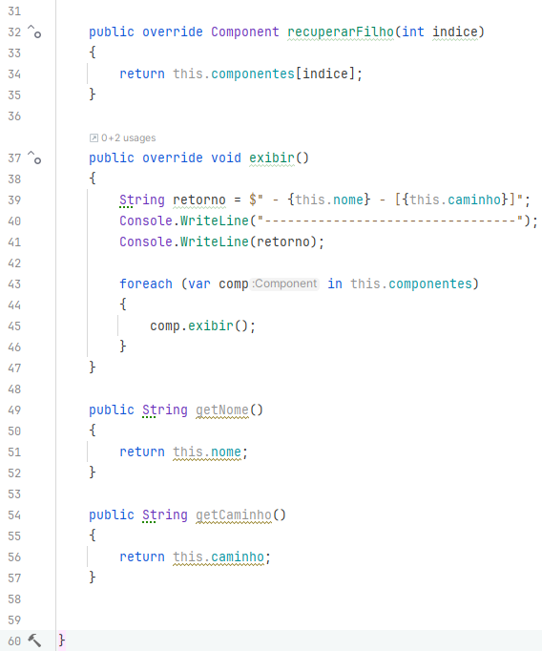
C#
Padrões de Projetos Estrutural – Composite
C#
Implemente a classe concreta Pasta.

Slide 13
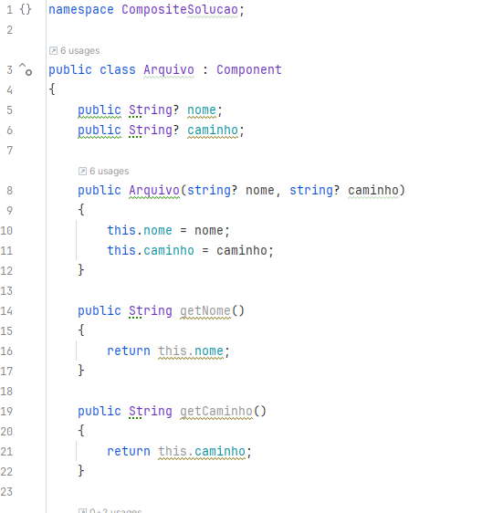
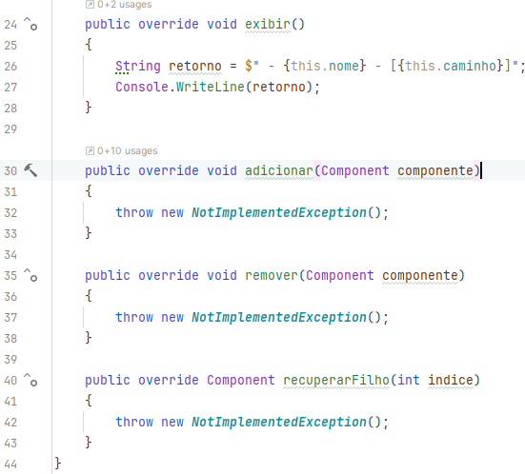
C#
Padrões de Projetos Estrutural – Composite
C#
Implemente a classe concreta Arquivo.

Slide 14
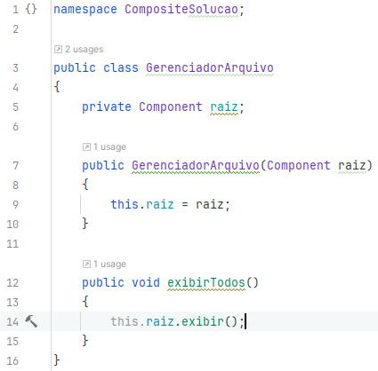
C#
Padrões de Projetos Estrutural – Composite
C#
Implemente a classe concreta GerenciadorSolucao.

Slide 15
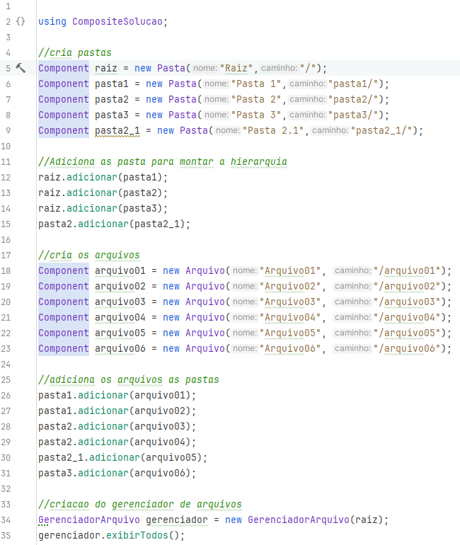
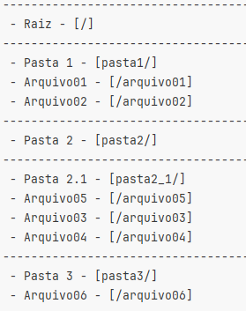
C#
Padrões de Projetos Estrutural – Composite
Program

Slide 16
Composite
Implementação em Java
Padrões de Projeto Estrutural II
Prof. Me Jefferson Passerini

Slide 17
Composite
Consequências
Padrões de Projeto Estrutural II
Prof. Me Jefferson Passerini

Slide 18
Padrões de Projetos Estrutural – Composite
Consequências
Definição de hierarquias de classes que consistem em objetos primitivos (folhas) e objetos compostos (nós). Objetos primitivos podem compor objetos mais complexos, que por sua vez podem compor outros objetos e assim por diante recursivamente. Sempre que o cliente espera um objeto primitivo, ele também pode receber um objeto composto.
Os clientes podem tratar estruturas compostas e objetos individuais de maneira uniforme. Normalmente, os clientes não sabem (e não devem se importar) se estão lidando com uma folha ou um componente composto.
Facilita a adição de novos tipos de componentes. Os clientes não precisam ser alterados para novas classes de componentes sejam criadas.

Slide 19
Padrões de Projetos Estrutural – Composite
Consequências
Pode tornar a arquitetura do código excessivamente genérica. A desvantagem de facilitar a adição de novos componentes é a dificuldade de restrição dos tipos de componentes que um composto pode ter. Às vezes, é preciso que um composto tenha apenas determinados componentes. Com o Composite, não se pode confiar no sistema de tipos para impor essas restrições. Para isso será necessário realizar verificações em tempo de execução.
!importante: Para contornar o problema citado acima, é possível separar a classe Componente em duas classes, uma para as folhas e outra para os Compostos (Composite) com seus respectivos métodos. Esta alternativa traz mais segurança ao código em relação à verificação dos tipos dos objetos. Por outro lado, a transparência por parte do cliente é perdida, já que assim que receber um objeto, ele terá que verificar se é um composto ou uma folha.
A decisão de qual abordagem seguir vai de acordo com as necessidades e especificações de seu projeto. Se o mais importante é a transparência e baixa complexidade ou a segurança em relação aos tipos dos objetos.

